Slide 1
JSJV

Slide 2
Integrantes
TEAM SCRUM
1 Jaider Steven Aponte
2 Julian Santiago Millan
3 Valentina Sanchez Caicedo
4

Slide 3
Planteamiento del Problema
La empresa lavamatić la italiana ubicada en la localidad de Kennedy , en el barrio San Andres 2, cuenta actualmente con un sistema de información llamado Droop Soft, el cual está desactualizado, Esto conlleva a problemáticas tales como :
Deficiencia en la recepción de pedidos y servicios.
Demora en la asignación de actividades a los empleados.
Ausencia de inventario en el sistema Droop Soft.
Mala organización de los horarios laborales.

Slide 4
Justificación
El sistema de información JSJV optimiza y automatiza las funciones manuales observadas en la compañía especializada en el área de lavado de prendas y muebles.
No solo actualizará las funciones de servicios, también implementará funciones en la gestión humana, actividades e inventario.

Slide 5
Objetivo General
Desarrollar un software (JSJV) la facilidad para el manejo de los procesos como de gestión(cambiar el gestión) de empleados, gestión de inventarios, gestión de actividades y gestión de servicios, reemplazando el sistema de información actual para la optimización de los procesos productivos de la empresa.

Slide 6
Objetivos Específicos
Facilitar la administración y control de solicitudes de servicio mediante la consulta de un catálogo virtual de servicios. (Implementar los domicilios)
Gestionar el control y organización de las prendas, manejo de stock en los insumos y seguimiento de los mantenimientos de las máquinas.
Generar la asignación y agendamiento de las actividades de los empleados según su rol y disponibilidad.
Suministrar horarios a los empleados para el control de los ingresos y salidas (implementar los permisos, el tipo de contrato que tienen y cómo se manejan las actividades dependiendo del empleado).

Slide 7
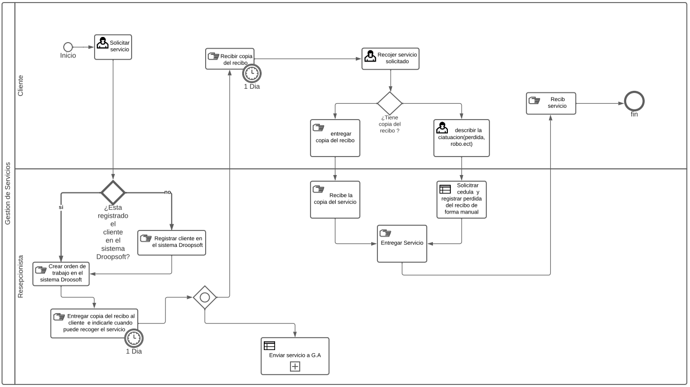
Diagrama de procesos Inicial

Slide 8
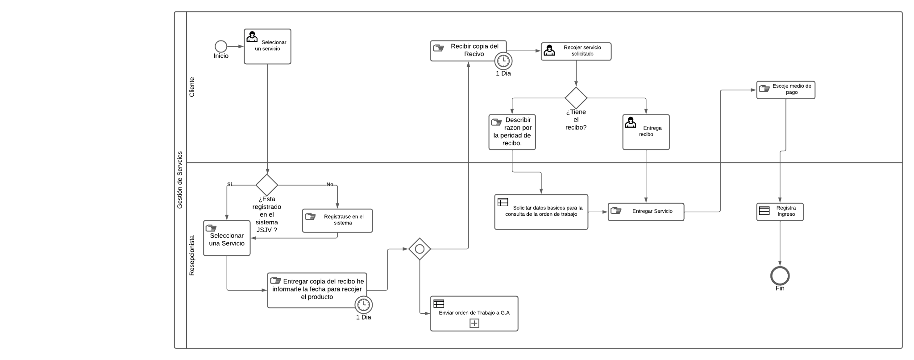
Diagrama de procesos Final

Slide 9
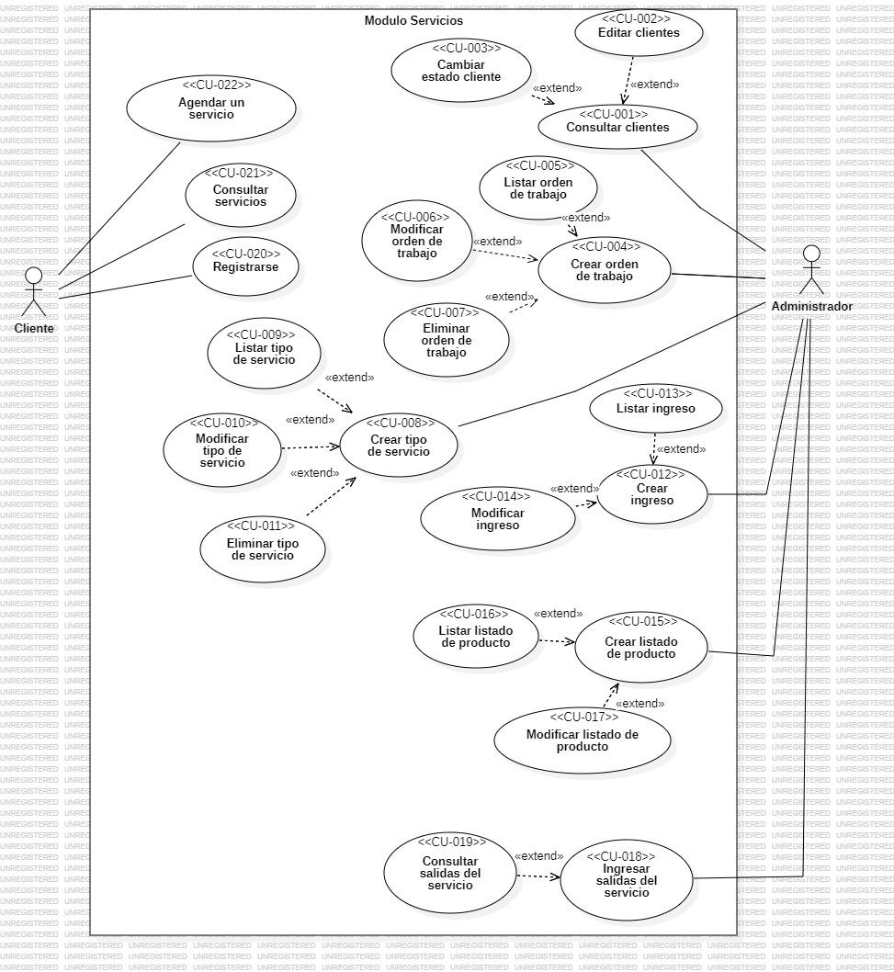
Casos de Uso
Módulo de servicios

Slide 10
Funcionalidad de la Aplicación

Slide 11


